Slide 1
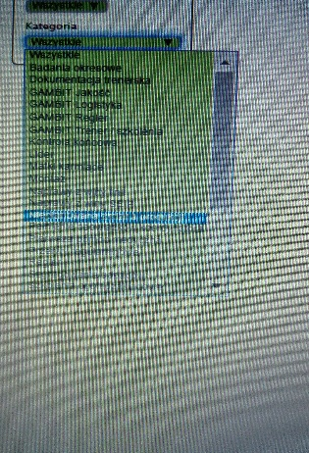

LZP- Nieplanowana zmiana produkcji
W Andonie istnieje kategoria nieplanowana zmiana produkcji.
Kiedy jej używamy?
Używamy jej w przypadku zmiany planu z powodu braku surowca, niezgodnych surowców, braku zamówień
NP. Planujemy pracę na MNMX dla 6 osób, po godzinie pracy okazuje się, że na stanowisku jest końcówka 00996770A i do końca zmiany nie wystarczy dla wszystkich zaplanowanych pracowników. Lider przeplanowuje produkcję, zmniejsza ilość osób oddając pracowników na inne sektory i STRACONY czas dla wszystkich linii które były w tą akcję zamieszane wpisujemy do kategorii NIEPLANOWANA ZMIANA PRODUKCJI
Autor: A.Baranik……………………… Symbol zmiany…A………….
Data przygotowanie 2017.07.14…… Nr dokumentu …P20……..

Slide 2
LZP- Nieplanowana zmiana produkcji
Lista osób uczestniczących w szkoleniu
Data
Prowadzący
Czas trwania szkolenia
Wypełnia organizator |  | Wypełnia uczestnik szkolenia
l.p. | Imię i nazwisko | Podpis | Uwagi
1
2
3
4
5
6
7
8
9
10
11
12
13
14
15
16
17
18
19
20
21
22
23
24
25

